Slide 1

Key-N-Value
设计原理
余镇深 腾讯科技/即通平台部

Slide 2
目录
概念篇
设计篇
应用篇

Slide 3
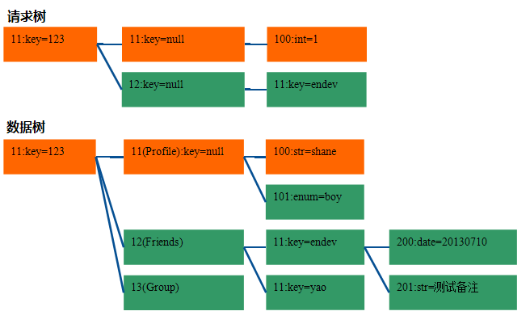
Key-N-Value是什么?
Key-N-Value（KNV）是一个模式自由的通用协议处理引擎
Key-Value（Key-Type-Value）
Key-Key-Value（Column-RowList）
Key-Key-Key-… …-Value
N是key的任意嵌套个数的意思
N是key的任意类型的意思
N是key的个数和类型的任意组合的意思
N就是用户完全自定义，就是对象，KNV系统就是面向对象的系统。

Slide 4
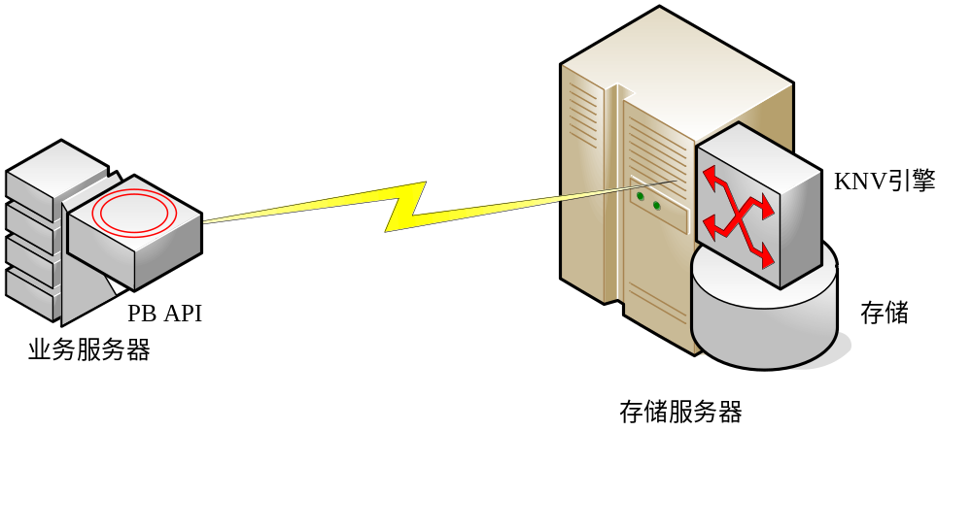
使用场景一：存储系统
为腾讯统一缓存系统Unified Cache量身打造，具备高性能、模式自由、自描述等特点；
提供协议和数据解析、提取、合并、删除等通用化处理功能；
存储系统无需关心用户数据格式，可以把更多精力放在容灾、一致性、可用性上。

Slide 5
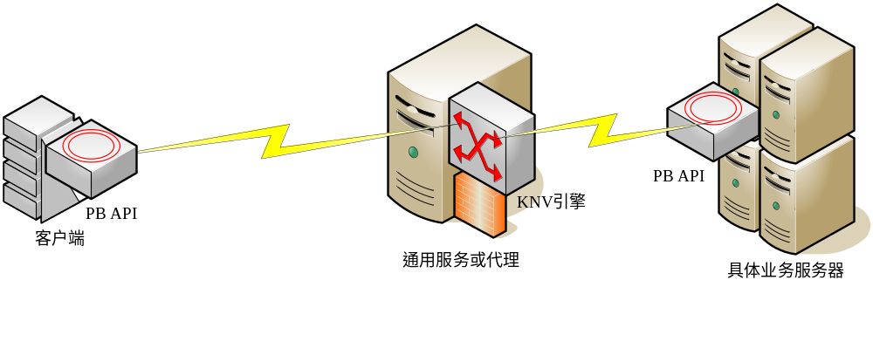
使用场景二：通用服务
KNV为通用服务（中间代理）提供深度解析业务数据的功能；
服务层无需了解具体数据格式，就能提供通用化的服务；
包括字段鉴权、脏字打击、内容审计等等。

Slide 6
使用场景三：高性能打解包
每秒百万级别打解包处理
按需解包，被访问的孩子节点才会被解开
内置HashTable索引，快速定位子节点
预先计算节点占用空间，一次遍历内存拷贝完成打包
对象池、内存池、哈希bitmap
。。。 。。。

Slide 7
目录
概念篇
设计篇
应用篇

Slide 8
KNV是一棵树
Key
SubKey
SubKey
Leaf：Enum
SubKey
Leaf：Int
Leaf：Float
Leaf：Bin
Leaf：Str
目前底层只支持Protocol Buffers实现
理论上，只要支持嵌套和自定义数据类型的编解码都可以实现，比如JSON，XML，ASN.1，BSON等等。

Slide 9
Key和Meta
在PB的实现中，子节点tag1～tag10 预留给业务系统（Unified Cache）内部使用，用于描述节点本身的信息，称之为元数据（Meta）
其中tag1用于存储这个节点的key
判断两棵树的子key是否相等，必须满足：
1）节点在父节点中存储的tag值一致
2）如果节点有key，则两个节点的key值必须相等
Key可以说任意类型，由业务方在.proto中定义

Slide 10
请求树
请求树是一棵普通的KNV树，只是
叶子节点必须是Int类型（只取0和1两个值），表示是否请求数据树中相应的节点，默认是0
如果某个非叶子节点没有给出孩子节点，表示请求对应节点的所有孩子节点。
如果请求某个非叶子节点的全部内容，有两种方法：
1）将请求树对应节点写成Int类型，其值设置为1
2）将请求树对应节点写成非叶子节点（Node）类型，但不指定孩子节点

Slide 11
请求树匹配过程
数据树
11:key=123
11(UDC):key=null
100:str=shane
101:enum=boy
12(SNS)
11:key=endev
200:date=20130710
13(Group)
11:key=yao
201:str=测试备注
叶子节点
Int类型，值为1
请求树
11:key=123
11:key=null
100:int=1
12:key=null
11:key=endev
非叶子节点
没有孩子节点的

Slide 12
KNV实现
对象池 + 哈希 + 内存池
  所有的Knv节点使用对象池ObjPool统一管理
  每个节点展开的同时建立链式哈希表，子节点的查找直接从哈希表索引
  按需展开Knv树：不请求的子节点不展开
  ‘0’拷贝：
    数据变更时计算节点需要的内存
    解包时，子节点的数据指针指向父节点的子集，没有内存拷贝
    打包时，跟据预先计算的大小从内存池分配内存，深度遍历一次复制节点，仅有一次内存拷贝
    提取数据的过程就是建立一棵新树的过程，没有数据拷贝发生

Slide 13
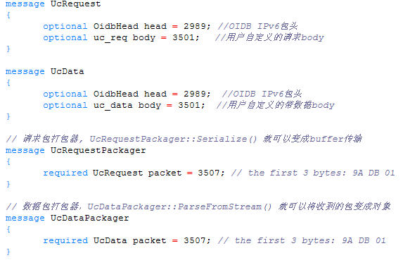
KNV协议
KNV协议是专为腾讯内部的一个通用缓存系统（Unified Cache，简称UC）设计的通讯和存储协议。
整个数据包的内容就是一棵KNV树
根节点由一个header子节点和零个或多个body子节点组成
兼容OIDB（QQ内部服务统一接入系统）协议包头格式
例子：

Slide 14
KNV协议的优势
扩展性
  用户可以不填写包头（只需由API填写命令字）
  支持一个包头多个包体，合并多个请求
  用户可以在包头或包头包体外插入任意自定义的东西，KNV可以原因透传
通用性
  用tcpdump抓包后可以用PB工具解开(knvshow)
  直接使用OIDB包头，可以透传OIDB需要的东西（比如登录态）
  用户只需要寻址api就可以访问KNV存储系统了，打解包、合法性全部由.proto接管。

Slide 15
目录
概念篇
设计篇
应用篇

Slide 16
已接入应用
Unified Cache
IM接入
来电
手Q红包等级
手Q订阅号
QQ资料平台
QQ关系链平台
目前运行机器 2428台（截至2015年4月8日）

Slide 17
KNV目前的应用（一）
Unified Cache
  KNV原本是UC的核心组件，专门为UC开发
  目前已经接入10个QQ核心业务，包括智能备注、好友备注、手Q特别提醒等等，上线运营超过500台机器。
OIDB--QQ内部服务统一接入系统
  OIDBv3使用的协议是标准的KNV协议。
  无需理解具体协议，就能够对包头、包体的OpenID自动转换为QQ号调用后端服务，后端服务无感知。
  高性能PB打解包引擎，为OIDB节省大量的成本开销（OIDB之前做过PB转换，但性能开销太大，大概需要增加1倍以上的机器，后来回滚了，KNV让OIDB无缝支持PB成为可能）

Slide 18
KNV目前的应用（二）
QQ资料大平台
  统一资料托管平台 ，业务高度自定义字段格式和内容
  严格字段权限校验，但不关心字段格式
  统一Push和PC QQ、手Q增量拉取通道
  虚拟字段映射，一个bit或多个bit/byte组成一个虚拟字段
  按需访问，业务方自己维护.proto里面的字段，大平台只维护字段映射表（供KNV引擎使用）
关系链核心数据保护
  按任意字段任意值范围过滤好友
  限制拉取的好友范围（某个游戏只能拉取同样开通这个游戏的好友）
  后台只需修改XML配置，不用修改代码。

Slide 19
KNV目前的应用（三）
  LighTalk 来电
  手Q红包等级
  手Q悦读圈
  ... ...
  更多业务，KNV期待你的接入

